Slide 1
Игра – обучайка для умственного и психического развития ребенка (пальчиковая гимнастика)
Выполнила: Козлова Людмила Петровна музыкальный руководитель I категории МКДОУ д/с «Елочка» п. Невонка

Slide 2
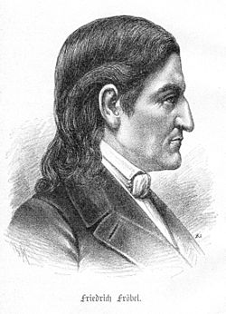
Еще в 1873 году выдающийся немецкий педагог Фридрих Фребель выделил воспитательное значение пальчиковых игр и включил их в учебный план созданных им детских садов

Slide 3
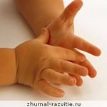
Пальчиковая игра решает множество задач в развитии ребенка:
Способствует овладению навыками мелкой моторики учитывая возрастные и индивидуальные особенности детей;
Помогает развивать речь, чувство ритма;
Повышает работоспособность головного мозга;
Развивает психические процессы: внимание, память, мышление, воображение;
Развивает тактильную чувствительность;
Снимает тревожность, моральное
напряжение.
7. Облегчает будущим школьникам усвоение
навыка письма.

Slide 4
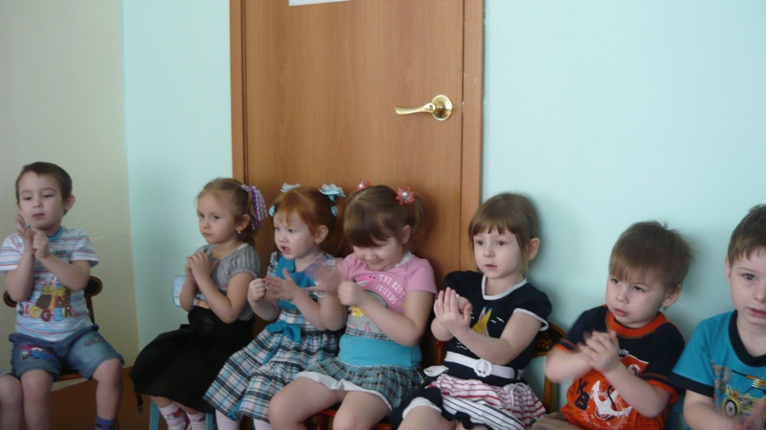
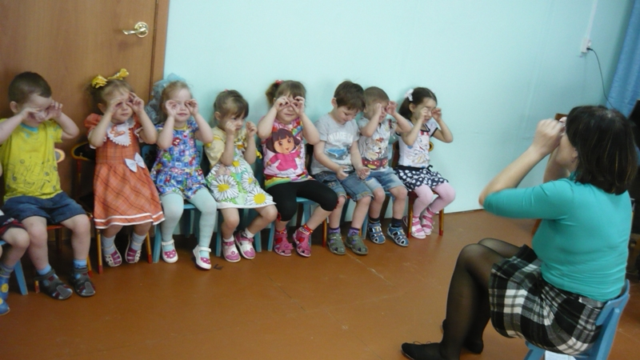
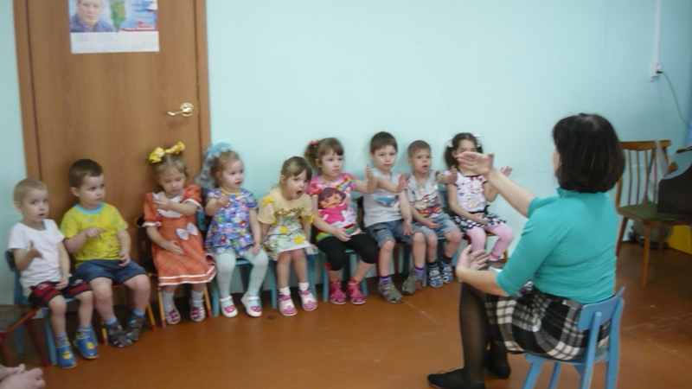
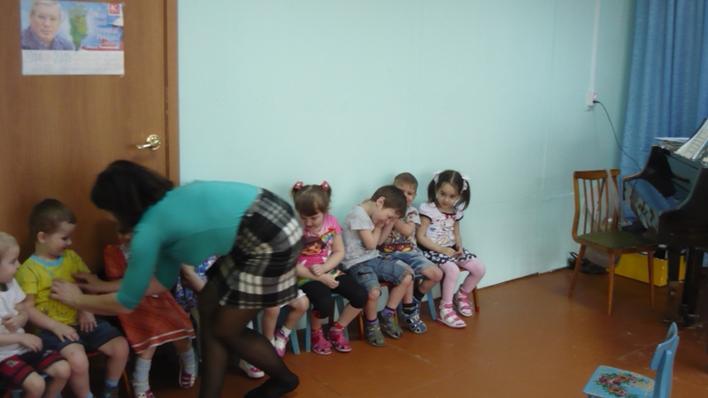
Согласно международной классификации игры, совмещающие движения пальцев с короткими ритмичными стишками, подразделяются на два типа: Собственно пальчиковые игры, сидячие

Slide 5
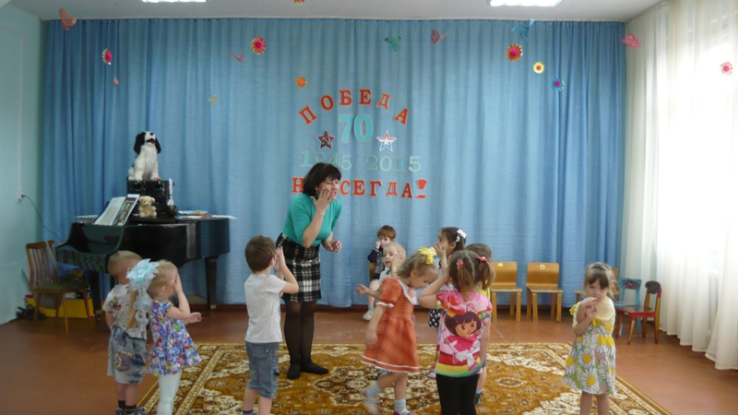
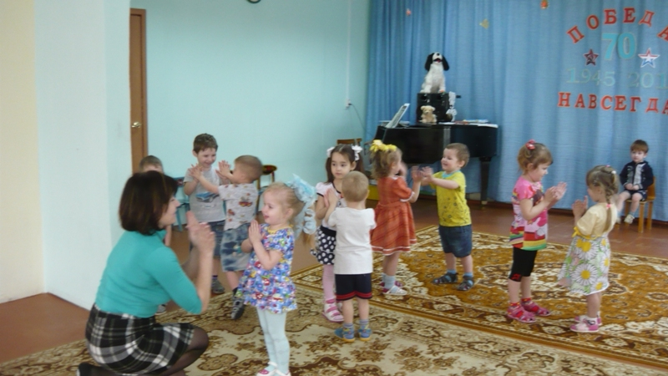
Игры, в которых помимо деятельности тонкой моторики включены движения всего тела: прыжки, бег на месте, движения рук, головы (классификация достаточно условна)

Slide 6
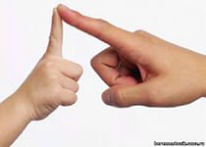
«Ум ребенка находится на кончиках его пальцев»
В.А. Сухомлинский
спасибо за внимание!

